Slide 1
AI
通用
V1.0
詹文超/wx931053
2021.3.15
李丰慧/wx640906
2021.3.4

Slide 2
Atlas人工智能计算解决方案

Slide 3
Atlas软硬件解决方案
昇腾全栈软件
开发流程

Slide 4
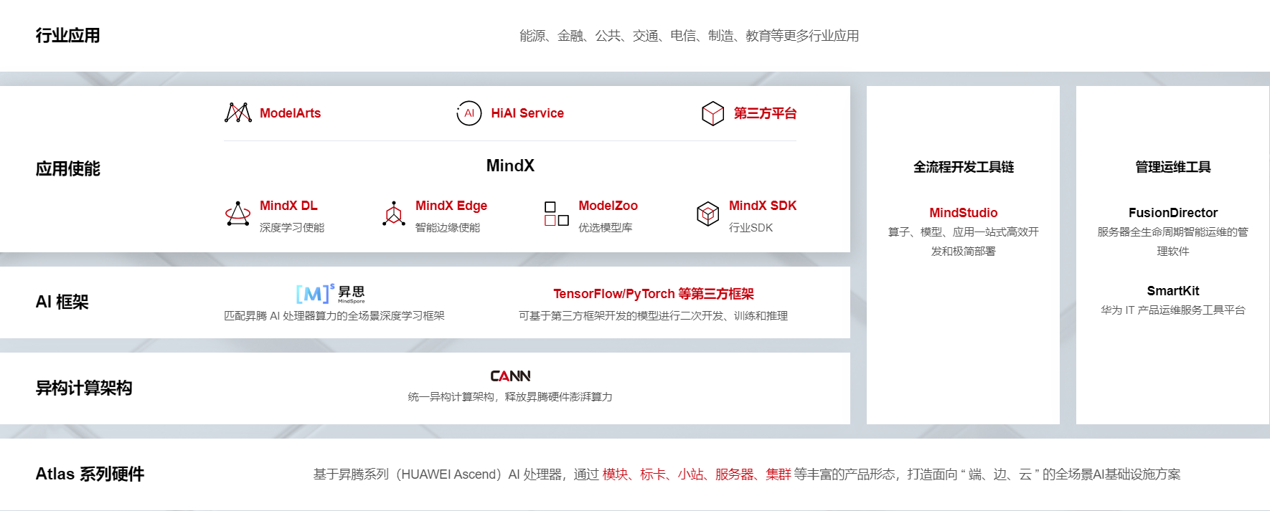
昇腾全栈AI软硬件平台
Notes:
在人工智能技术快速发展的今天，单一的优秀硬件或软件已经无法满足复杂的AI应用需求。华为昇腾AI全栈软件平台通过四大核心组件的深度协同，为开发者提供了从底层芯片使能到上层应用部署的完整解决方案。
Atlas 系列硬件
在AI算力的硬件基座层面，华为提供了Atlas系列产品，专门用于为AI加速计算。这一系列产品覆盖了端、边、云各类场景，小到消费终端，大到云上数据中心，都能找到对应的产品进行部署。
其中在边侧，可以选择将Atlas200模组集成到您的产品中对AI方面的计算进行加速。也可以将Atlas300产品集成到服务器上进行更高性能的加速计算。
在室外场景，可以选用Atlas500进行推理加速。
在数据中心机房场景下，可以选用Atlas800训练/推理服务器进行部署。
对于超算中心客户，可以选用Atlas900训练集群来加速计算。
CANN：芯片使能引擎
CANN是最接近硬件的软件层，负责充分发挥昇腾芯片的计算能力。
​关键特性​：
​芯片驱动管理​：直接管理NPU硬件资源
​运行时环境​：提供任务调度和内存管理
​高性能算子库​：1000+个深度优化算子
​图编译器​：将计算图转换为高效可执行代码
MindSpore：AI框架核心
MindSpore是全栈平台的核心框架，承上启下，既提供算法开发接口，又深度优化训练和推理性能。​动静结合​：支持动态图调试和静态图部署
​自动并行​：自动实现分布式训练
​全场景支持​：端边云统一架构
​开源开放​：完全开源，生态丰富
关键特性：
​动静结合​：支持动态图调试和静态图部署
​自动并行​：自动实现分布式训练
​全场景支持​：端边云统一架构
​开源开放​：完全开源，生态丰富
MindX：应用使能套件
MindX面向实际应用场景，提供端到端的解决方案和开发套件，加速AI应用落地。
​MX Edge​：边缘计算部署套件

Slide 5
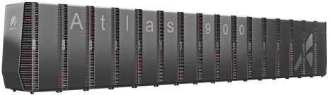
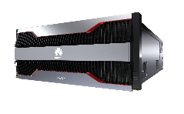
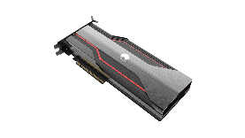
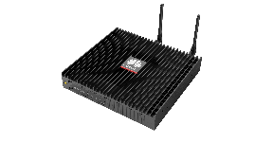
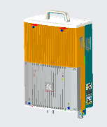
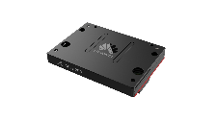
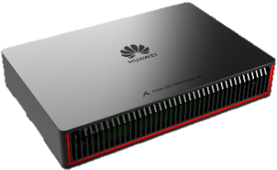
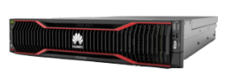
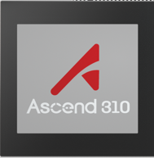
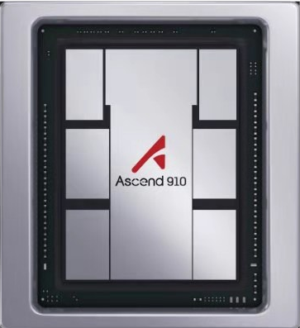

Atlas人工智能计算平台全景图
超强算力
全场景部署
云边端协同
Atals 200DK
开发者套件
Atlas 900 AI集群
Atlas 800 AI服务器
型号：9000/9010
Atlas 800 AI服务器
型号：3000/3010
Atlas 300 AI加速卡
型号：3000/9000
Atlas 500智能小站
型号：3000/3010
Atlas 200 AI加速模块
型号：3000
云
边
端
生态
昇腾310
AI处理器
昇腾910
AI处理器
Notes:
华为Atlas人工智能计算平台基于华为昇腾系列AI处理器，通过模块、板卡、小站、服务器、集群等丰富的产品形态，打造面向“端、边、云”的全场景AI基础设施方案。作为华为全栈AI解决方案的重要组成部分，Atlas在去年推出推理产品的基础上，今年将会补齐训练产品，给业界呈现一个完整的AI解决方案。同时，我们还通过全场景部署，打通云边端协同，让AI能力赋能各环节。

Slide 6
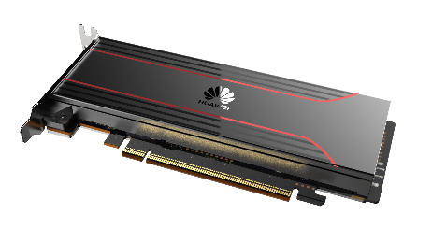
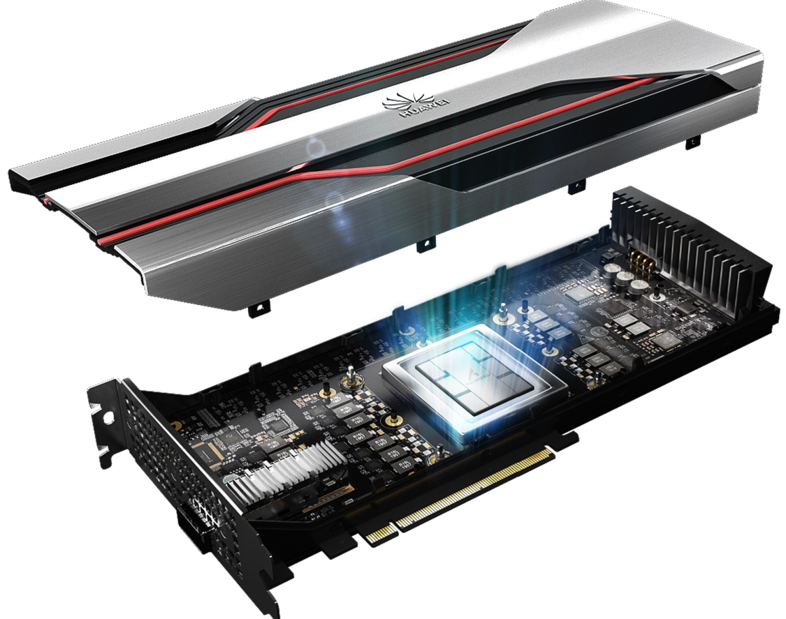
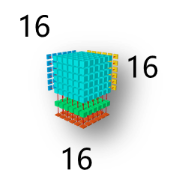
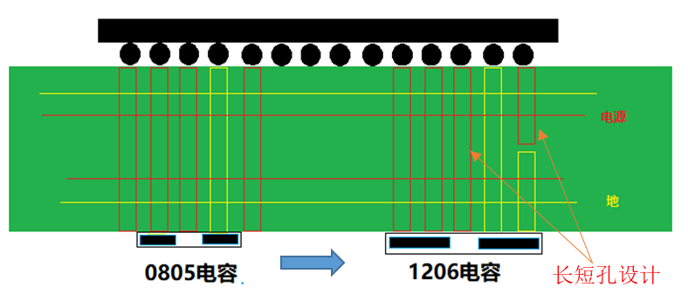
Da Vinci架构构建澎湃AI算力
Atlas 300I：业界领先视频分析推理卡
Atlas 300T：业界领先算力训练卡
280T
280T
单卡算力是友商的1.33倍
112T
125T
单卡视频分析路数是友商2倍
业界AI训练卡
Atlas 300T
每时钟周期运转次数
131072次运算
阶梯版+长短孔设计
1047uf电容
14相电源
1000A/us负载电流变化
单卡算力@INT8
单卡全高清视频分析路数
Notes:
推理卡：
Atlas 300I推理卡（型号3000/3010）支持80路高清视频实时分析，而Atlas 300I Duo推理卡则支持256路高清视频实时分析。
训练卡
Atlas 300T 系列（如 Atlas 300T Pro）专为数据中心和高性能计算场景设计，聚焦于大规模模型训练任务，例如：支持百亿参数级大语言模型的分布式训练；加速图像分类、目标检测等计算机视觉模型训
Atlas 300T Pro：集成昇腾 910 AI 处理器，提供 280 TFLOPS FP16 算力，满足高负载训练需求。
Atlas 300T（基础版）：单卡最高提供 220 TFLOPS FP16 算力，适用于通用训练场景。

Slide 7
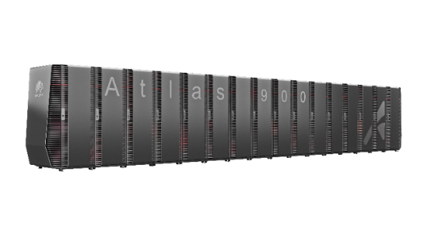

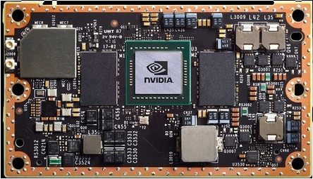
极致散热，打造更优能效比
Atlas 200 AI加速模块
Atlas 900 AI集群
超低功耗使能端侧智能分析
业界首个全液冷AI集群
能效比是业界产品的6倍
AI集群PUE降低~30%
PUE
Atlas 900
<1.1
22 TOPS
8 W
2.6 TOPS
11 TOPS
4 W
7.5~15 W
业界
风冷集群
PUE
Atlas 200
友商AI模块
1.5
2 TOPS/W
0.17~0.34 TOPS/W
单柜散热能力
机柜数量
总功耗
2 TOPS/W
<100 mW休眠功耗
-25~80 ℃
50 kW
16柜
704 kW
达芬奇架构
超高能效比
四级功耗档位
毫秒级休眠唤醒
宽温度适应性
30 kW
86柜
1728 kW

Slide 8
主流场景性能持续领先，单卡支持80路全高清视频实时分析
80路 高清视频实时分析
2X
2X 领先业界
2X
推理场景
1.6X
1.5X
1.5X
1.3X
80
吞吐量
40
1X
2X
0X
Yolo v3
ResNet-50 v1
DenseNet-121
DeepFM
NMT
视频分析路数
@1080P 25FPS
T4
Huawei Atlas 300I
3X
2.8X
3X
3X
2X
2X
1.7X
2X
训练场景
1.5X
吞吐量
1X
0X
BERT-Large
ResNet-50 v1.5
SSD
ResNet-101
V100
A100
Huawei Atlas 300T

Slide 9
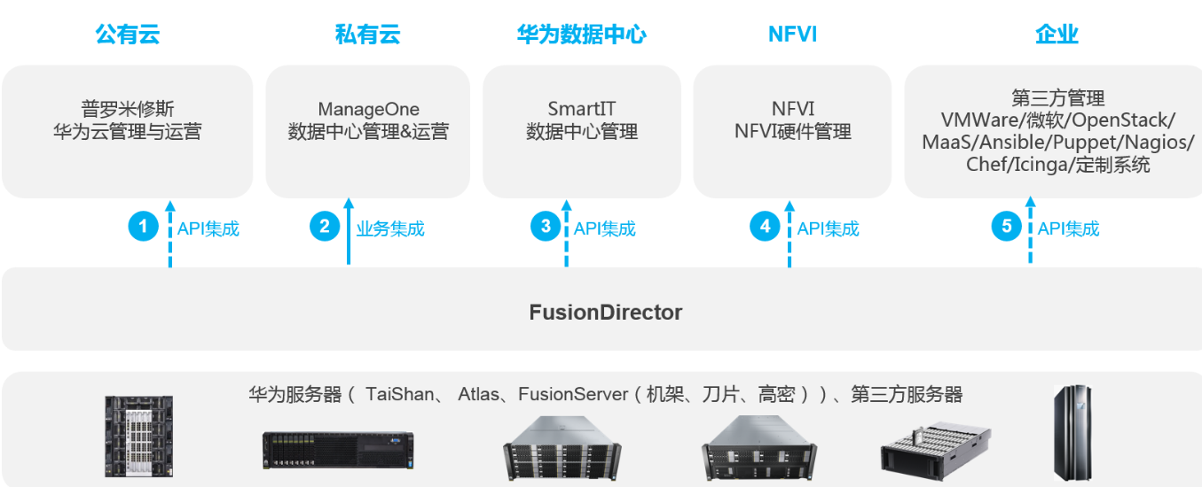
FusionDirector简介
FusionDirector为服务器（包含华为和第三方）和华为边缘设备统一运维管理软件，支撑公有云、企业客户对服务器和华为边缘设备在生命周期各阶段易用、高效的运维管理，极致体验，所见即所得。该软件实现了服务器的可视化管理和故障诊断，提供对华为服务器的设备纳管、设备配置、固件升级、设备监控、OS部署等全生命周期的管理能力，有效帮助运维人员提高运维效率、降低运维成本。FusionDirector可广泛应用于公有云、私有云、数据中心、运营商和企业客户，在AI、HPC、互联网等多场景下部署。同时提供Native Redfish标准接口，便于用户集成对接。

Slide 10
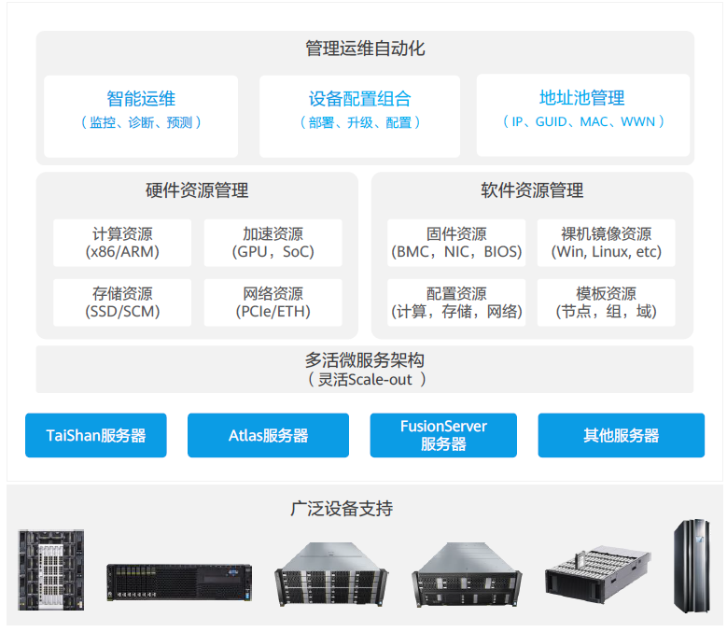
FusionDirector：高效易用的运维管理系统
集中管理调度核心：
基础特性：监控、告警、日志、自身升级、DFX（Design for X）等
五大智能：智能部署管理、智能资产管理、智能版本管理、智能故障管理、智能能效管理
支持华为全系列服务器：
支持机架服务器、刀片服务器、Atlas服务器、TaiShan服务器等通用服务器设备
支持多种设备混合管理
高可用、灵活Scale-out能力：
微服务化架构（Docker+Swarm），可水平弹性扩展（Scale-out），多节点多活（HA）
轻量化，低资源消耗，管理节点支持x86/TaiShan服务器
管理规模从百台、千台到万台灵活支持
以容器化服务架构，RESTful API，构筑多场景服务能力
灵活组合安装模式与应用：
支持企业VM镜像安装和E9000内置MM920管理模块中安装
支持Native Redfish API接口，便于对接和集成

Slide 11
SmartKit：IT运维工程师的随身工具箱，让交付维护更轻松
2、场景化引导
按运维场景，一站式下载所需工具
1、统一平台
3、标准化作业
桌面工具管理平台，集成云计算 服务器 存储三大领域的运维工具
向导化引导，工程场景简单、智能化

Slide 12
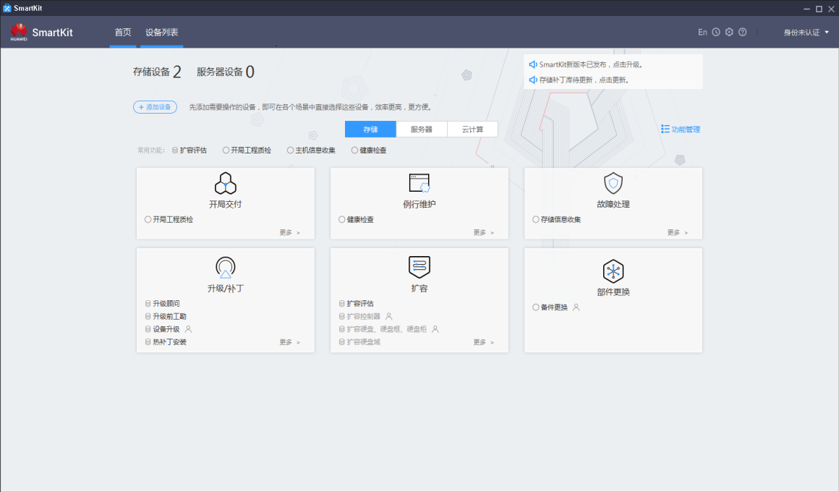
SmartKit简介
场景任务
运维场景
支持存储例行维护、升级/补丁、故障处理、扩容、备件更换运维场景
向导化引导，运维流程规范化
消息通知
常用功能
领域
设备
支持3大领域运维
存储
服务器
云计算
所需要维护的IT设备管理入口
一次添加，多个工具及场景共享
批量导入/导出设备，无需每次手动输入

Slide 13
Atlas软硬件解决方案
昇腾全栈软件
异构计算架构CANN
MindSpore开源框架
昇腾应用使能MindX
开发流程

Slide 14

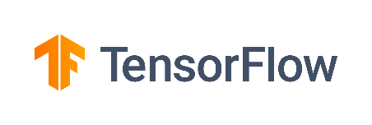





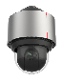
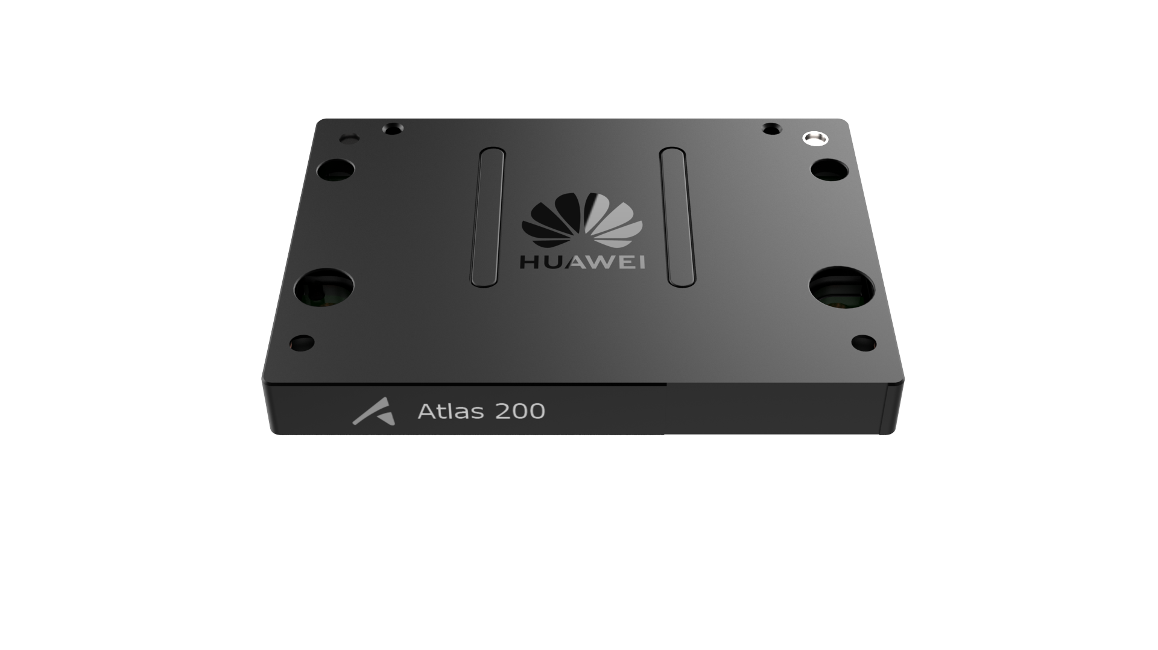
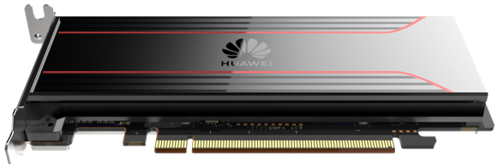
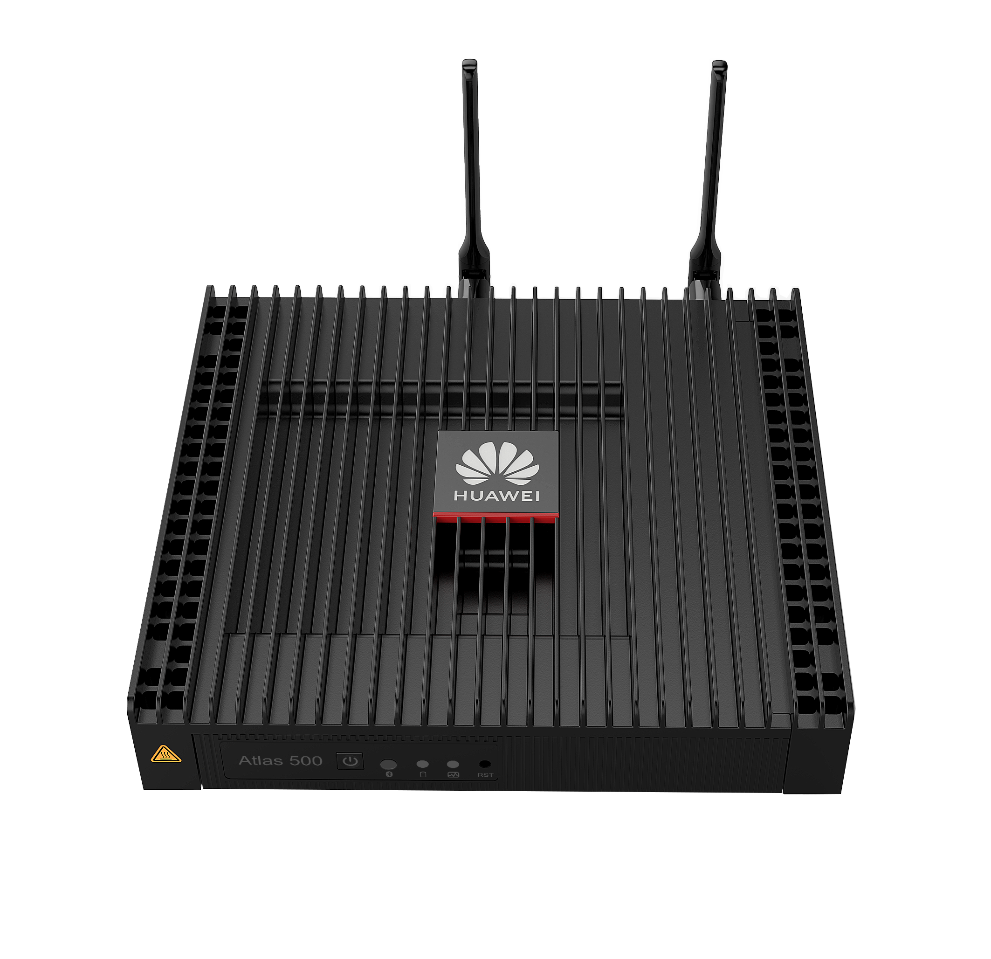
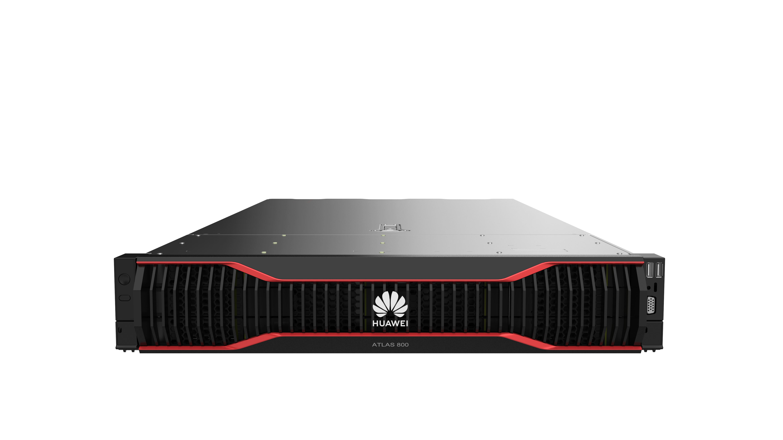
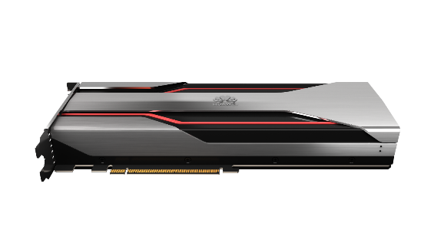
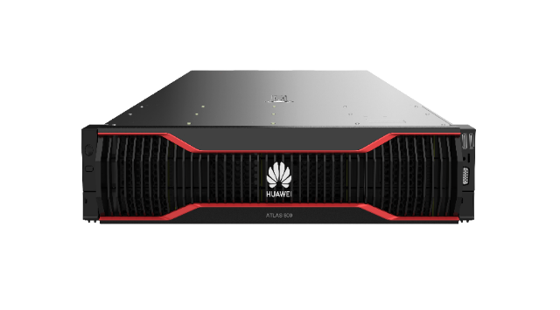
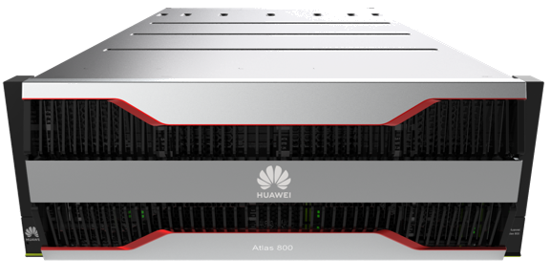
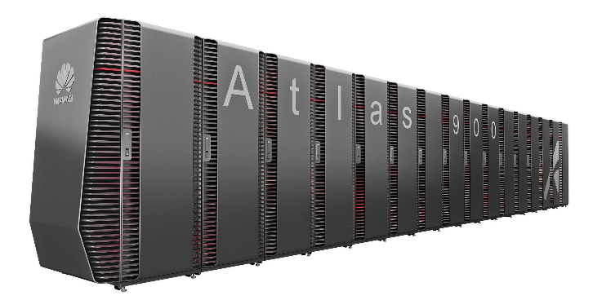



CANN：端边云协同，使能全场景AI开发
AI 框架
支持多种框架
AscendCL
开发体系
异构计算架构
CANN
Graph Engine
编程语言 TBE
Runtime
DVPP
CANN Lib/HCCL
编译及调试工具
Driver
编程模型
操作系统
14+
EMUI
Android
openEuler
UOS
Linux
Debian
Suse
CentOS
Ubuntu
Kylin
设备形态
10+
端
边
云
Cloud
端边云全场景协同
AscendCL使能高效开发
释放硬件澎湃算力
10+ 设备形态
14+ 操作系统
多种AI框架
统一API，后向兼容
四大开放性设计
两种算子开发方式
极致的图编译技术
丰富的算子库支持，1000+高性能算子
Notes:
CANN（Compute Architecture for Neural Networks）是华为针对AI场景推出的异构计算架构，对上支持多种AI框架，对下服务AI处理器与编程，发挥承上启下的关键作用，是提升昇腾AI处理器计算效率的关键平台

Slide 15
CANN：灵活高效，使能全场景AI开发
四大开放性设计，使能灵活开发
Plugin适配
图融合接口开放
Ascend-IR接口开放
开放预置算子库编码
AscendCL统一编程接口
使能高效开发
开放支持第三方框架
支持自定义算子融合
支持自定义模型
支持自定义修改算子
统一API适配全系列硬件，软硬件解耦，后向兼容
端
边
云
Cloud
易用性
灵活性
TBE-DSL
TBE-TIK
两种算子开发方式
实现最优效率和最强性能
适合入门开发者
自动实现数据切分和调度
只需关注计算表达
适合资深开发者
提供指令级编程和调优能力
需关注指令集调用过程和数据切分及编排
覆盖70%算子
算子开发时间较业界降低70%
覆盖全部算子
发挥芯片的极致性能
Notes:
在AscendCL（昇腾计算语言）的开放性设计中，Plugin适配、图融合接口开放、Ascend-IR接口开放和开放预置算子库编码四大设计通过解耦系统组件、支持多框架模型接入、优化计算图性能、提供底层算子开发能力，共同构建了灵活、高效、兼容性强的AI开发环境。

Slide 16

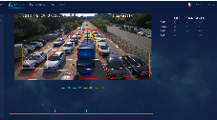
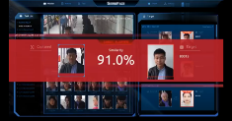

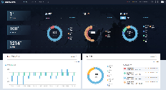



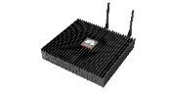

CANN：能力分层开放，使能行业AI应用
行业应用
面向行业客户提供简单易用编程模型接口和样例
应用样例
智能安防
自动驾驶
特征检索
目标检测
视频转码
AI Framework API
（TensorFlow/PyTorch/PaddlePaddle, etc）
智能管理
无人机巡检
智能制造
MindSpore
AI Framework Adaptor
模型转换
华为原生应用
行业SDK
统一编程接口（AscendCL）
面向专业客户提供统一编程接口，将开发环境与底层硬件相解耦，使编程简单易用，释放硬件性能，同时开放驱动源码，支持适配多种软件环境
驱动、编译器、软件栈、工具链
及基础服务
CANN
硬件抽象与开放
智能边缘
Graph Engine
昇腾芯片
RunTime
DVPP
CANN Lib/HCCL
数据中心
Driver

Slide 17
Atlas软硬件解决方案
昇腾全栈软件
异构计算架构CANN
MindSpore开源框架
昇腾应用使能MindX
开发流程

Slide 18


MindSpore：自研全场景AI计算框架
全场景AI应用生态
MindSpore
开发态 友好：AI 算法即代码
通过自动微分、自动并行、自动调优等技术，代码减少20%，效率提升50%
全场景统一API
运行态 高效：面向昇腾芯片优化
通过图/算子编译加速以及神经网络并行执行，协同昇腾芯片实现1.6倍性能优势
自动微分
自动并行
自动调优
Business Number 02
部署态 灵活：全场景按需协同
通过自适应部署技术，实现从IoT设备到云灵活部署，可大可小（百K级~M级）
MindSpore IR 计算图表达
On-Device执行
Pipeline并行
深度图优化
开源开放：2020年3月28号源代码开源
https://gitee.com/mindspore
GitHub提供镜像
端-边-云按需协作分布式架构（部署、调度、通信等）
处理器：Ascend、GPU、CPU
Notes:
提问：“在开发这些多样化的AI应用时，我们需要什么样的工具和框架来提高效率和质量呢？”
基于上面的三个设计理念，我们研发了自己的MindSpore的核心架构，核心分为四层：按需协作分布式架构、调度、分布式部署、通信库都在同一层，再往下是执行高效层（包括数据模型下沉），另外是并行的Pipeline执行层和深度图的优化、算子的融合，再上层有MindSpore原生的计算图表达。支持了自动微分、自动并行、自动调优的特性点，支撑了符合我们的设计理念全场景API：开发算法即代码、运行高效、部署态灵活形成一体化。
On-Device执行
将整个计算图（包括数据加载、计算、通信等）下沉到硬件设备上执行，避免主机与设备之间的频繁数据交换。
PipLine并行
一种将深度学习模型按层或模块分割到不同设备上，通过流水线方式执行训练或推理的技术。其核心作用在于突破单设备内存限制，提升大规模模型训练效率。

Slide 19



MindSpore：三大创新助力全场景AI应用
AI应用
全流程极简
应用使能
ModelArts
HiAI Service
第三方
从小白到专家，打造简单易用的AI开发套件
MindX
MindX Edge
MindX DL
ModelZoo
SDK
全场景AI计算框架MindSpore
可视化调优
MindInsight
领域扩展库
ME： 全场景统一API
MindSpore
企业级安全可信
MindArmour
计算图编译
端-边-云按需协作分布式并行架构
芯片使能
CANN
CUDA
……
异构设备
全自动并行
全场景协同
Ascend、GPU、CPU
公有云
私有云
边缘计算
消费终端
行业终端
模型、算子自动切分，
多核自动扩展到集群
自适应部署多样化设备，
模型“私人订制”
全场景
Notes:
ModelArts作为华为云的一站式AI开发平台，提供了从数据标注到模型部署的全流程服务；HiAI Service则专注于终端设备的AI服务。
MindX Edge适用于边缘计算场景，能够实现在边缘设备上的高效AI推理
MindInsight以可视化的方式展示模型训练过程中的各项指标，帮助开发者进行调优，例如，通过绘制损失函数曲线和准确率曲线，让开发者直观地了解模型的训练情况。
MindArmour：在保障AI系统安全方面非常重要性，如防止模型被攻击、保护数据隐私。在一些对安全性要求较高的行业（如金融、医疗），MindArmour的应用价值极高。
ME：全场景统一API实现代码在不同场景下的复用，提高开发效率。比如，开发者使用统一的API可以在云端和终端设备上实现相似的功能。
端 - 边 - 云按需协作分布式并行架构：根据任务需求动态分配计算资源，实现端、边、云的高效协同，例如，在智能安防场景中，摄像头（端）进行初步的数据采集和处理，边缘服务器进行实时的分析和预警，云端进行大规模的数据存储和深度分析。
全流程极简：拥有简单易用的开发套件，可以完成自动数据预处理、一键式模型训练和部署等功能。
全自动并行：模型、算子自动切分，多核自动扩展到集群，以此提高大规模模型训练的速度和效率
全场景协同：MindSpore根据不同的设备特性自适应部署模型。如：在移动设备上部署轻量级模型，在云端部署复杂的模型

Slide 20




MindSpore生态蓬勃发展
8万+开发者
70+所高校
主流模型30+
272+应用
1.18亿次/天
MindSpore社区
开设AI课程、研究合作
ModelZoo
全场景应用
（HMS/EI…）
用户调用次数

Slide 21
Atlas软硬件解决方案
昇腾全栈软件
异构计算架构CANN
MindSpore开源框架
昇腾应用使能MindX
开发流程

Slide 22
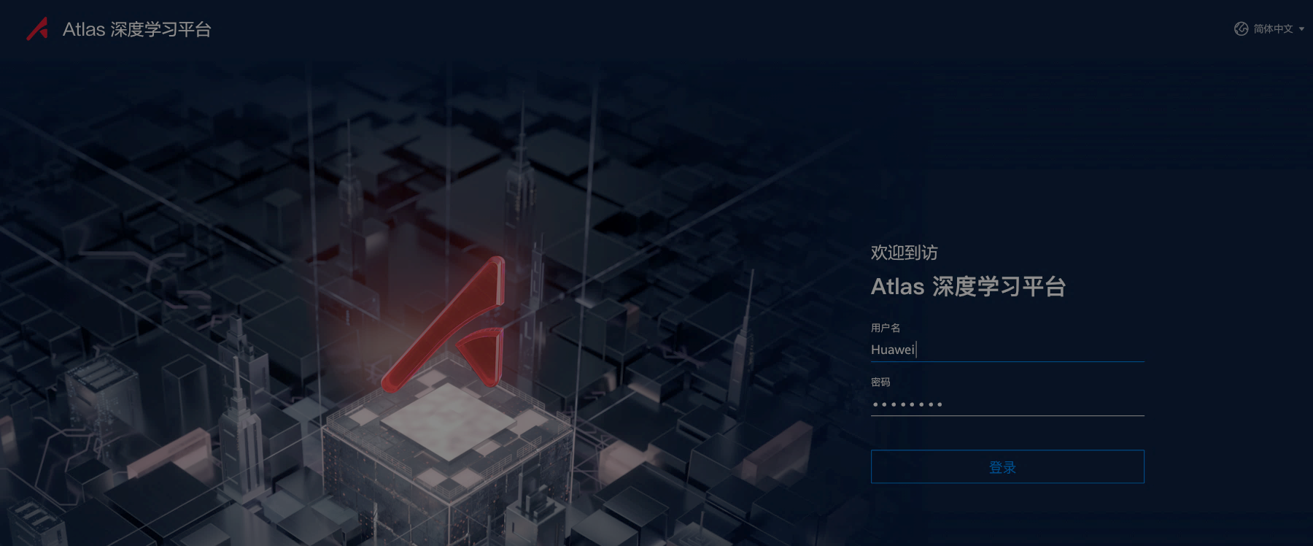



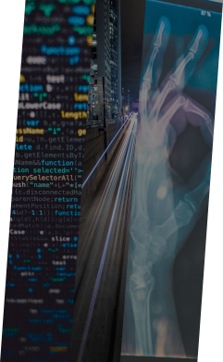





MindX：“2+1+X”
2 大使能
1 模型库
X 行业应用
深度学习使能
智能边缘使能
优选模型库
行业SDK
AI超算、交通、医疗、金融、电力……
MindX DL
MindX Edge
ModelZoo
mxVision
mxManufacture
数据中心设备与计算资源
统一管理与调度平台
轻量化的边缘计算资源
统一管理运维平台
预训练高性能模型
行业AI应用软件开发套件
Notes:
该架构通过两大使能平台提供计算资源管理，优选模型库提供模型支持，行业SDK推动各行业AI应用发展，形成一个完整的AI生态体系。
深度学习使能（MindX DL）：作为数据中心设备与计算资源统一管理与调度平台，为深度学习提供基础支撑。
智能边缘使能（MindX Edge）：实现轻量化的边缘计算资源统一管理运维平台，适用于边缘计算场景。
优选模型库（ModelZoo）：提供预训练高性能模型，方便开发者快速获取和使用优质模型资源。
行业SDK：包含如mxVision、mxManufacture等，是行业AI应用软件开发套件，面向AI超算、交通、医疗、金融、电力等多个行业，助力各行业快速开发AI应用。

Slide 23




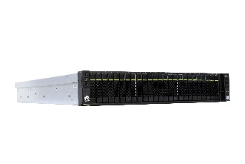
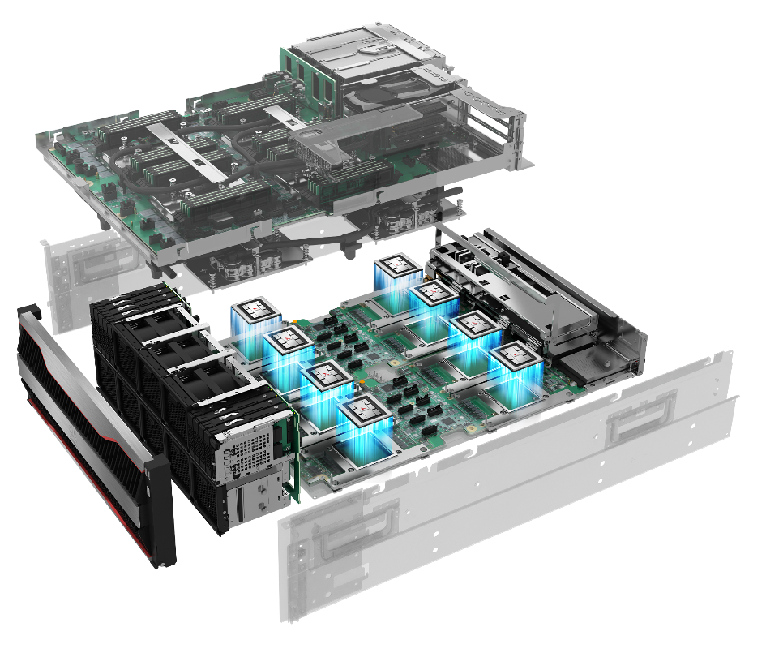
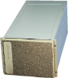
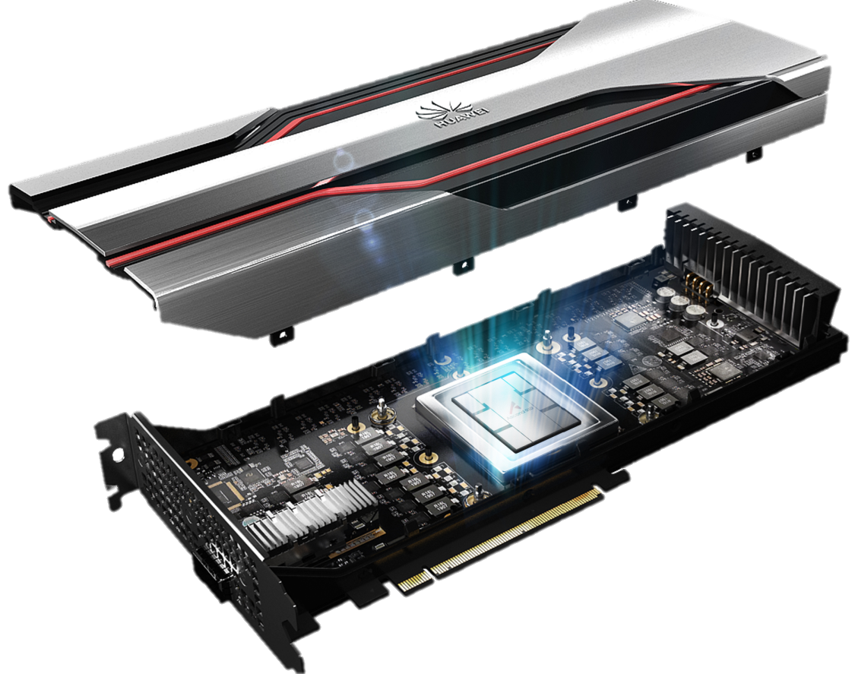
MindX DL深度学习组件：开放生态、开源参考架构
Web UI
参考架构目标
开放生态，供第三方商用训练平台设计参考，方便伙伴/客户定制开发
数据管理
开发调试
训练作业
训练可视化
模型管理
推理服务
云边协同
ISV
自有
平台
部署
异构集群管理：支持NPU、GPU、CPU等多样计算的异构集群统一管理
DLS Core：高性能基础核心组件，开放源码，支撑ISV二次开发
一站式训练推理：支持统一管理Atlas 800训练、推理服务器，支持昇腾芯片的训练/推理统一流程
高性能训练调度：支持大批量数据群组调度，调度效率提升30%
边云协同：支持基于云端训练/边缘推理的模式实现边云协同的AI处理，支持模型发布、更新、推送，形成模型的完整闭环
…
DLS Core for kubernetes ：华为开发，开放源码，支持多硬件平台
Core
部署
Device plugin
设备发现
Volcano
亲和性调度
HCCL-Controller
提供芯片资源
cAdvisor
容器资源监控
Ascend Docker
CANN（昇腾）
CUDA（GPU）
集群运维监控平台
通用服务器
Atlas 300 9000
Atlas 800 9000
GPU服务器
Notes:
MindX DL深度学习组件是华为推出的昇腾AI处理器专用深度学习组件，专为支持Atlas系列训练和推理服务器设计。其核心功能涵盖资源管理、优化调度、集群监控及分布式训练通信配置，旨在降低深度学习平台开发门槛，加速合作伙伴构建高效AI系统。

Slide 24


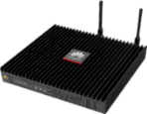



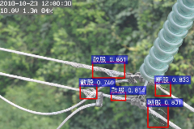

云边协同，发挥全场景协同优势
端边云协同，中心侧持续训练，模型远程更新
视频流
未识别数据回传
应用系统
模型文件
推理结果下发
模型远程更新
AI
Atlas智能边缘平台
Atlas200/500/800
运维管理平台
FusionDirector/IEF
Atlas分布式训练平台
Atlas800
边缘推理
模型管理
与部署
云端训练和推理
统一开发
统一运维
安全升级
Atlas
基于达芬奇和CANN的统一开发架构，一次开发，端边云皆可使用
管理最多5万个节点，实现中心边缘设备统一管理，模型推送/设备升级等均可远程完成
传输通道安全加密
模型加密，双重保障
业界
方案
边缘侧和中心侧分别使用不同开发架构，模型无法自由流动，需二次开发
无运维管理工具，仅开放API，客户需自行开发
无加解密引擎，对模型未加密

Slide 25

ModelZoo：开源开放主流预训练模型，助力AI训练/推理
训练模型
推理模型
开源框架Model
ATC
昇腾支持Model
图像分类
算子调度优化
目标检测
权值数据重排
语义文本
内存使用优化
Ascend Tensor Compiler
87+
推荐排序
88+
H2
H2
81+
自编码
H2
…
热门领域网络+细分应用场景+易用、高精度、亲和性推荐
拿来即用，使用模型运行推断/预测，实现项目的快速落地
Notes:
ModelZoo通过提供丰富的训练模型和高效的推理模型，充分利用ModelZoo中的模型资源，提升开发效率和项目质量。

Slide 26


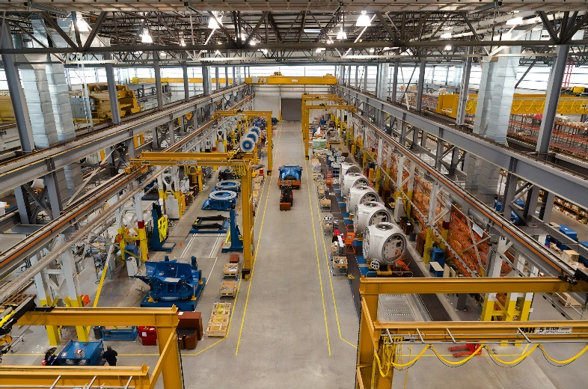
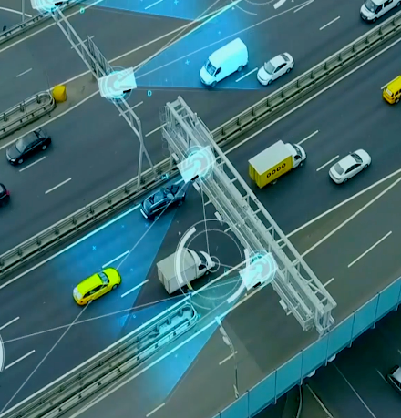






行业SDK：凝聚行业经验，结合AI最佳实践，加速行业AI应用落地
+
+
算力
行业知识
算法
已在昇腾社区上线
未来
制造
mxManufacture
视觉
mxVision
数据
mxIndex
……
电力
交通
医疗
金融
机器人

Slide 27


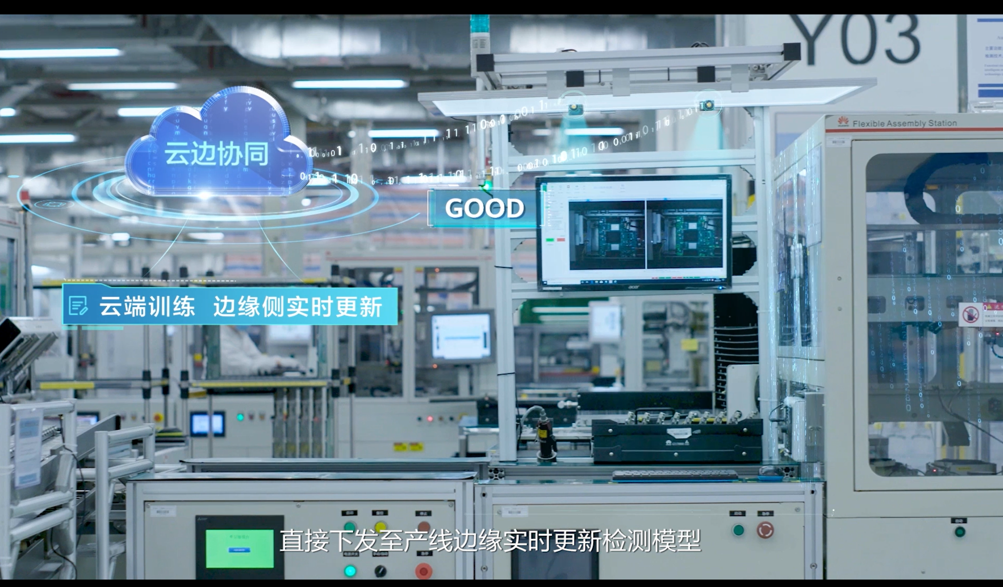
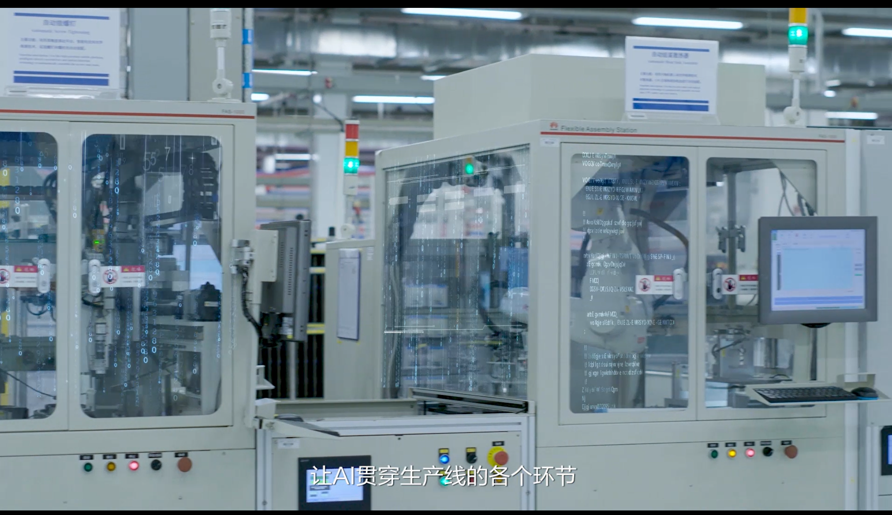
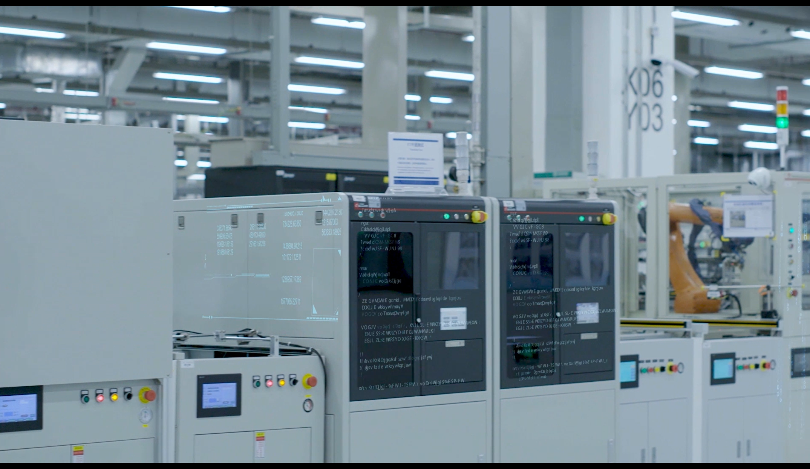
mxManufacture SDK已在华为松山湖新产线上线使用
< mxManufacture >
核心质检流程全面插件化，无需从头开发，直接进行流程编排
数据接入
解码
缩放
目标检测
抠图
缩放
分类
序列化
数据输出
30k 行 代码开发量
1.5k 行 代码开发量
60 人月 业务上线
3 人月 业务上线
2020年10月起，mxManufacture规模上线华为新产线

Slide 28
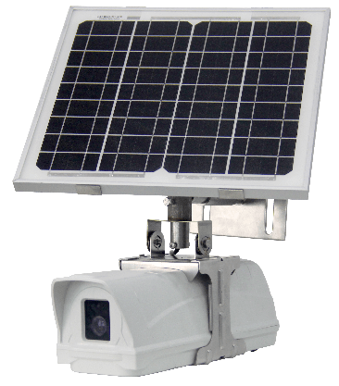



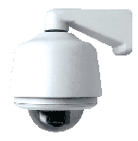
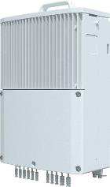



电力：业界首创智能无人巡检，作业效率提升5倍
超低功耗使能端侧智能分析
前端分析，回传告警
15W
22T
Atlas 300/800
AI模型训练
功耗
算力
功耗降低 80%
满足边缘计算要求
智能摄像机
AI
模型调优，远程升级
3W
2.XT
实时分析
监控管理平台
系统平均功耗
高算力
1W
1次/分钟
22TOPS
华为
其他厂家
华为
其他厂家
Atlas 200
Manual inspection
人工巡检
AI
inspection
AI巡检
作业效率提升 80X+
系统成本下降 30%

Slide 29







医疗：AI让医疗影像诊断效率提升了50倍以上，助力意大利抗击新冠肺炎
放射科医生
Atlas 800
诊断时间
10-15分钟
诊断准确率
~90%
浏览影像
对比历史影像
描述影像
给出诊断结论
+
诊断时间
10-15s
诊断准确率
>99%
医疗影像识别算法
人工智能

Slide 30








制造：从人工质检到AI质检，从“中国制造”到“中国智造”
智能制造开发套件已在松山湖规模部署，开发部署效率提升10倍
+
未识别缺陷图片回传
模型文件
图片
算法更新，微服务部署
工业相机
应用系统
FusionDirector
Atlas 300I
AI计算中心
< 智能制造开发套件 >
松山湖产线AI工业质检 190+ 产线已应用，覆盖服务器、无线、终端等产品
核心质检流程全面插件化，无需从头开发，直接进行流程编排
数据接入
解码
缩放
目标检测
抠图
异物检测
缩放
分类
序列化
数据输出
散热器缺失
30k 行 代码开发量
1.5k 行 代码开发量
60 人月 业务上线
3 人月 业务上线
质检准确率
质检效率提升
99.9%
3倍
6 API接口调用
200+ API接口调用

Slide 31










交通：AI助力全国高速路网升级，通行效率提升5倍
车牌识别摄像机
ETC收费识别应用
ETC门架系统一体化智慧站点
RSU天线
Atlas 500
省联网中心
部联网中心
智能视频网关
Atlas 300I
大数据分析与稽核
Atlas 800
取消省界收费站
视频云联网
大数据稽核
上云性能比传统方案提升2.5+倍
云边协同，边缘高清资源分析，算法准确率提升50%+
精准计费，收费争议减少90%
应缴尽缴，年均减少损失2亿+（试点100公里路段）
通行效率提升5倍
2万+全国部署

Slide 32




人工智能计算中心：Atlas助力鹏城云脑II，打造国家级人工智能平台
鹏城实验室
实现国家使命的创新基础平台
自然语言
处理
鹏城云脑II以Atlas 900
全球最快训练集群为主进行建设
自动驾驶
城市大脑
智慧医疗
语音识别
应用领域层
最强算力
基础平台层
人工智能重大基础设施
E级AI算力，相当于50万台PC
最佳集群网络
鹏城云脑I
鹏城云脑II
HCCL集合通讯支持100TB无阻塞参数面组网
物理资源层
极致能效
AI集群PUE<1.1

Slide 33
Atlas软硬件解决方案
昇腾全栈软件
开发流程

Slide 34
应用开发流程
1 模型转换
2 算子开发及调试
3 业务开发及调试
4 性能调优
工程准备
硬件检测
TBE算子开发
业务开发
瓶颈分析
编解码
模型优化profiling
云
模型评估
系统部署
拉流
推理
后处理
显示存储
预处理
模型转换
算子调优
全场景
部署
边
软件配置
模型训练
精度评估
算子调试
编译调测
内存管理
端
AscendCL
ATC

Slide 35
（单选题） Atlas 200 DK所基于的昇腾310芯片主要的应用是？
A. 模型训练
B. 模型构建
C. 模型推理
D.模型评估
Notes:
答案：C

Slide 36
（多选题）用于训练场景的Atlas产品有？
A. Atlas 300 型号：9000
B. Atlas 500
C. Atlas 800 型号：9000
D. Atlas 900
Notes:
答案：ACD

Slide 37
3、Atlas300AI加速卡适用于以下哪些场景?（多选题）
A、医疗影像分析
B、视频分析
C、语音服务
D、OCR
Notes:
ABCD
OCR的中文全称是光学字符识别（Optical Character Recognition），也被称为文字识别技术。它是一种将图像中的文字（如扫描的纸质文档、照片、PDF等）转换为可编辑、可搜索的电子文本的技术。

Slide 38
4、用于训练的Atlas产品有（多选题）
Atals300型号9000
Atlas 800型号: 9000
Atals 500
Atals 900
5、Atlas800推理服务器（型号3000)使用的是昇腾_________AI处理器。(填空题)（填空题）
Notes:
答案：A，B，D
310

Slide 39
6、关于华为全栈全场景AI解决方案，以下说法中哪一项是错误的？（单选题）
Atlas：基于Ascend系列AI处理器，通过丰富的产品形态，打造面向“端、边、云”的全场景AI基础设施方案。
应用使能：提供全流程服务（ModelArts），分层API和预集成方案。
MindSpore：芯片算子库和高度自动化算子开发工具。
Ascend:基于统一、可扩展架构的系列化AI芯片。
Notes:
C

Slide 40
7、昇腾910处理器支持的主要是华为自研的_________深度学习框架。[请写出具体框架名称]（填空题）
8、以下关于mindspore设计理念的描述中，正确的有哪几项?（多选题）
表达/优化/运行解耦:实现多前端，跨芯片，跨平台
全场统一架构，接口和IR统一，AI应用可平滑流动
Mindspore仅支持部署在昇腾芯片
开放:开放通用图编译/运行能力给三方框架
Notes:
答案：Mindspore
答案：A，B，D

Slide 41
9、请正确连接昇腾AI处理器的层级架构。（拖拽题）
计算资源
执行框架
芯片使能
应用使能
10、Atlas800推理服务器（型号3000)使用的是昇腾_________AI处理器。(填空题)
Notes:
A_1 C_2 B_3 D_4
310

Slide 42
11、CANN是华为面向深度神经网络和昇腾处理器打造的芯片使能层,主要提供芯片算子库和高度自动化算子开发工具。

